Slide 1
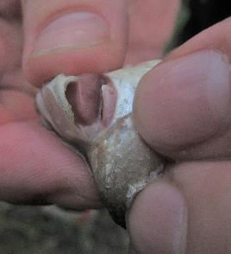
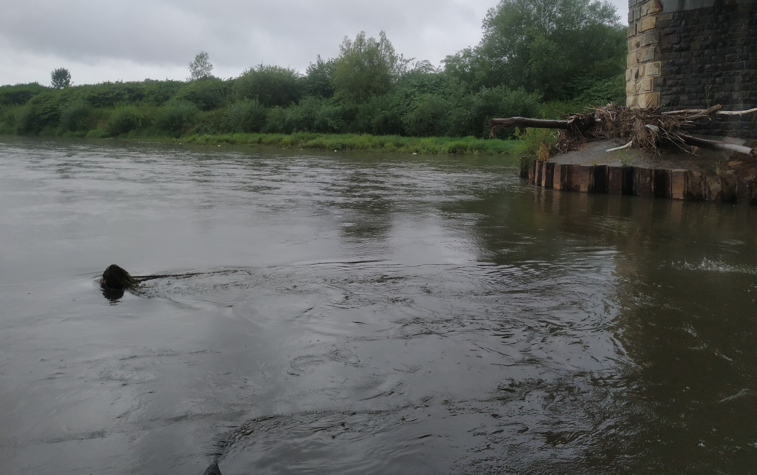
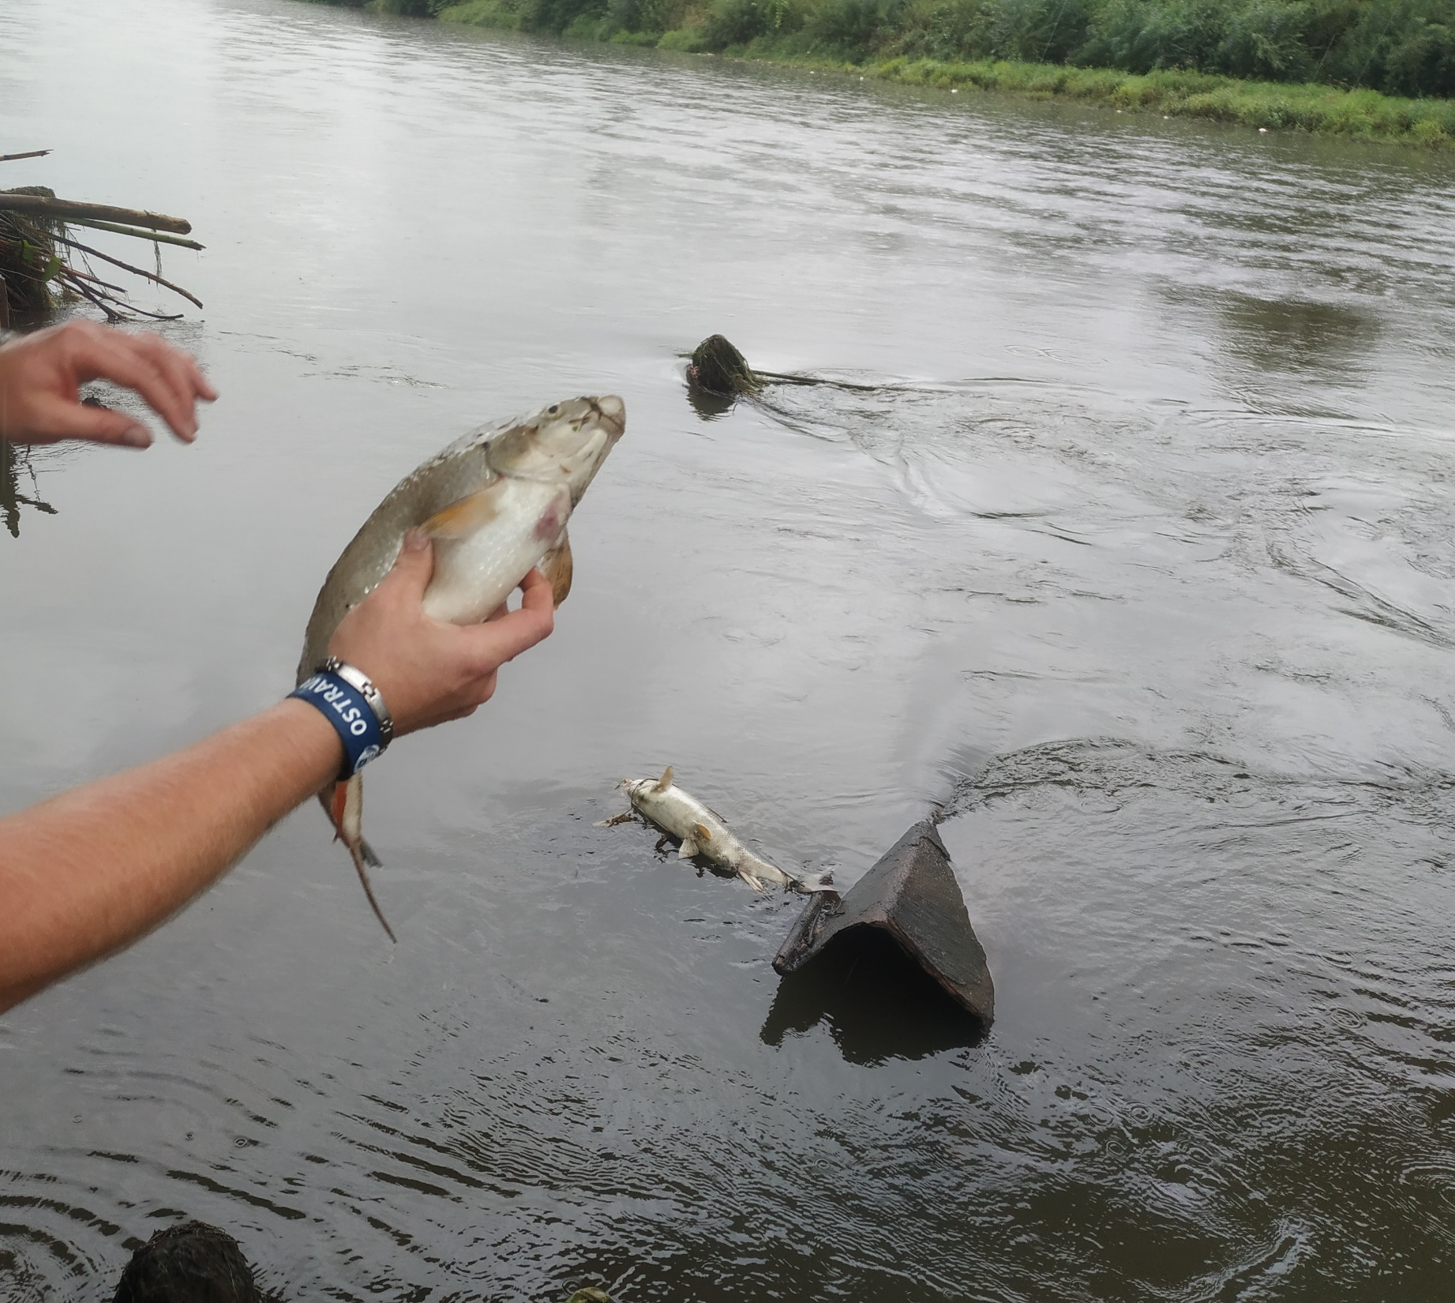
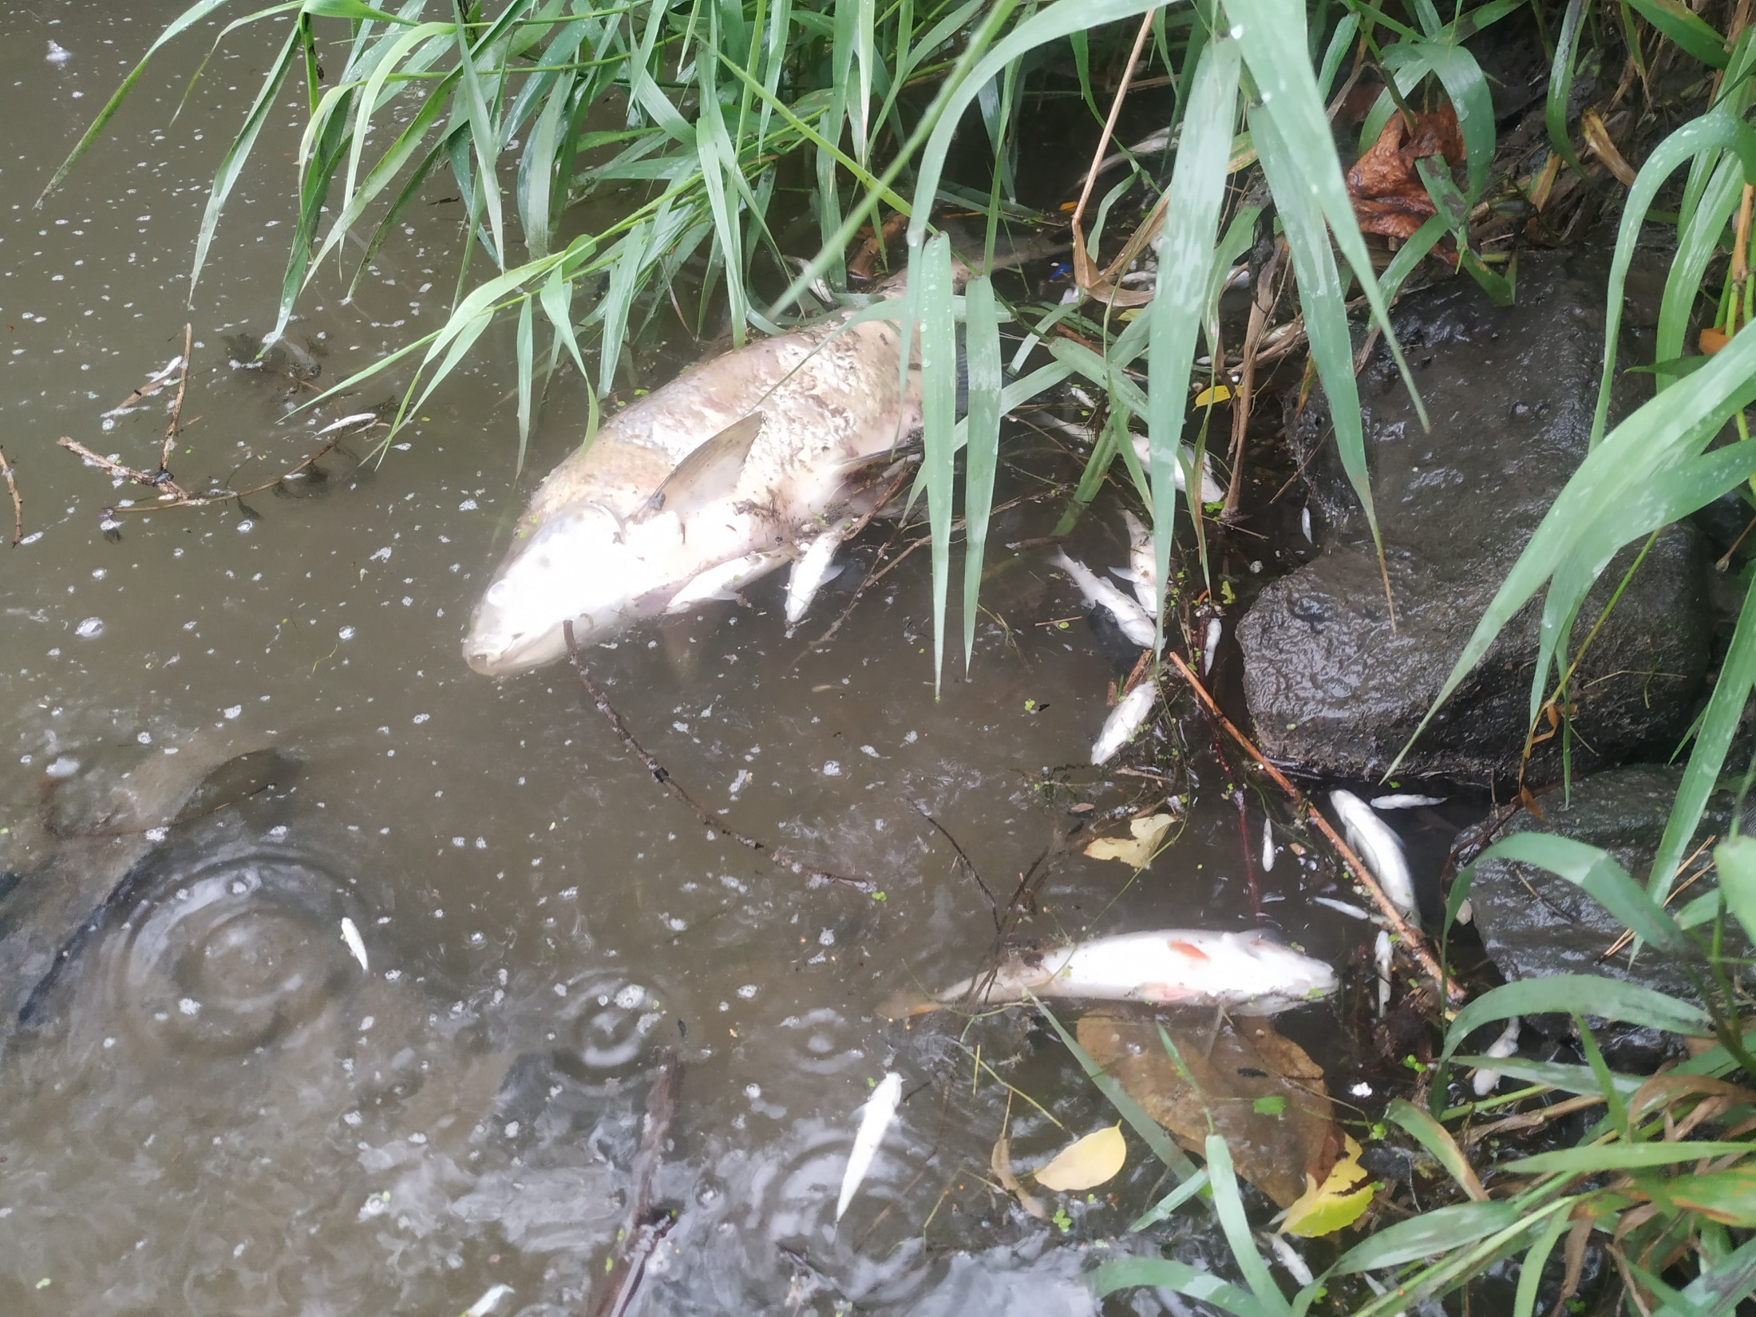
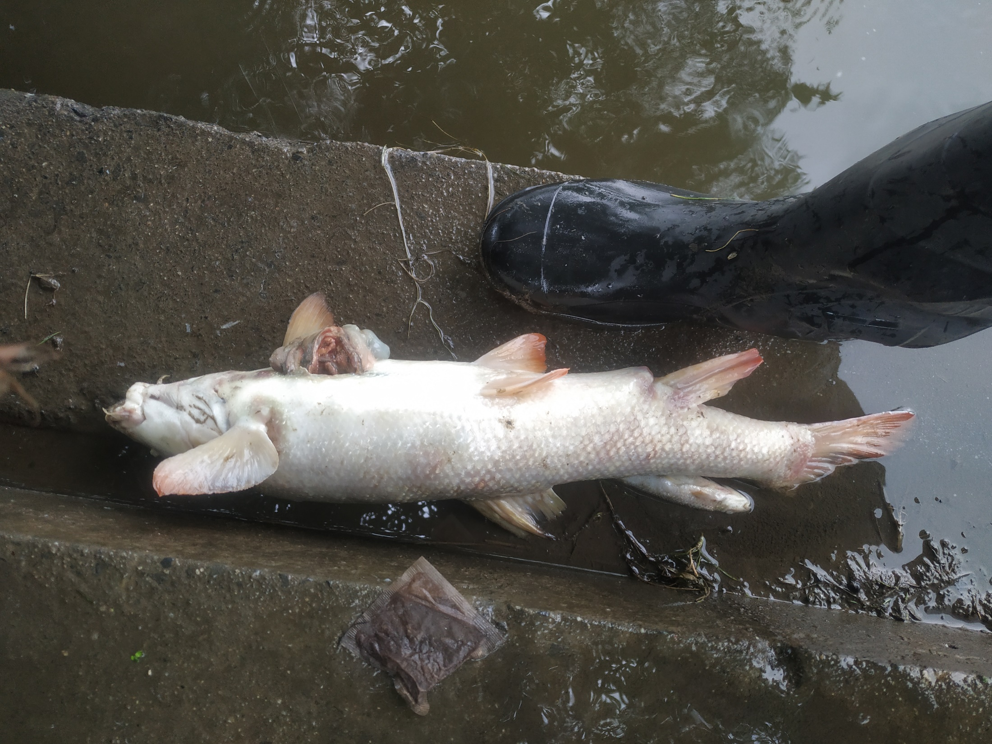
OI Ostrava – Odra – úhyn ryb 2023

Slide 2
OI Ostrava – Odra – úhyn ryb 2023
26.7.2023
Havárie ohlášená: PL na PO v 10:33 hod., PO na ČIŽP v 11:03 hod.
Na místě: ČIŽP, VÚ, PO, HZS, ČRS, OVaK
ČIŽP: výjezd 2 vozidel (4 pracovníci)
Příčina: po velkých vedrech velký přísun srážek (výplach kanalizací), pokles teploty vody a pokles kyslíku v Odře na kritickou hodnotu
ČRS: výlov cca 1 t uhynulých ryb

Slide 3
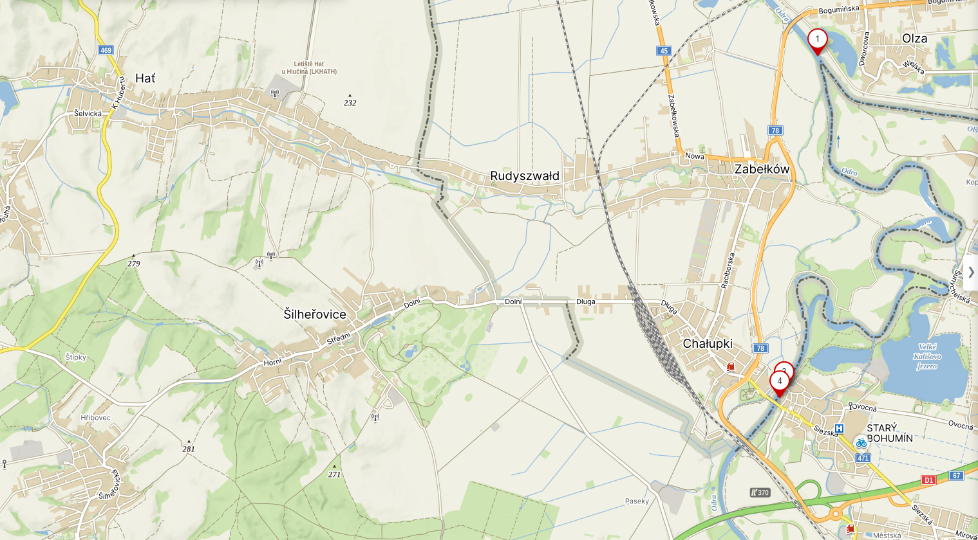
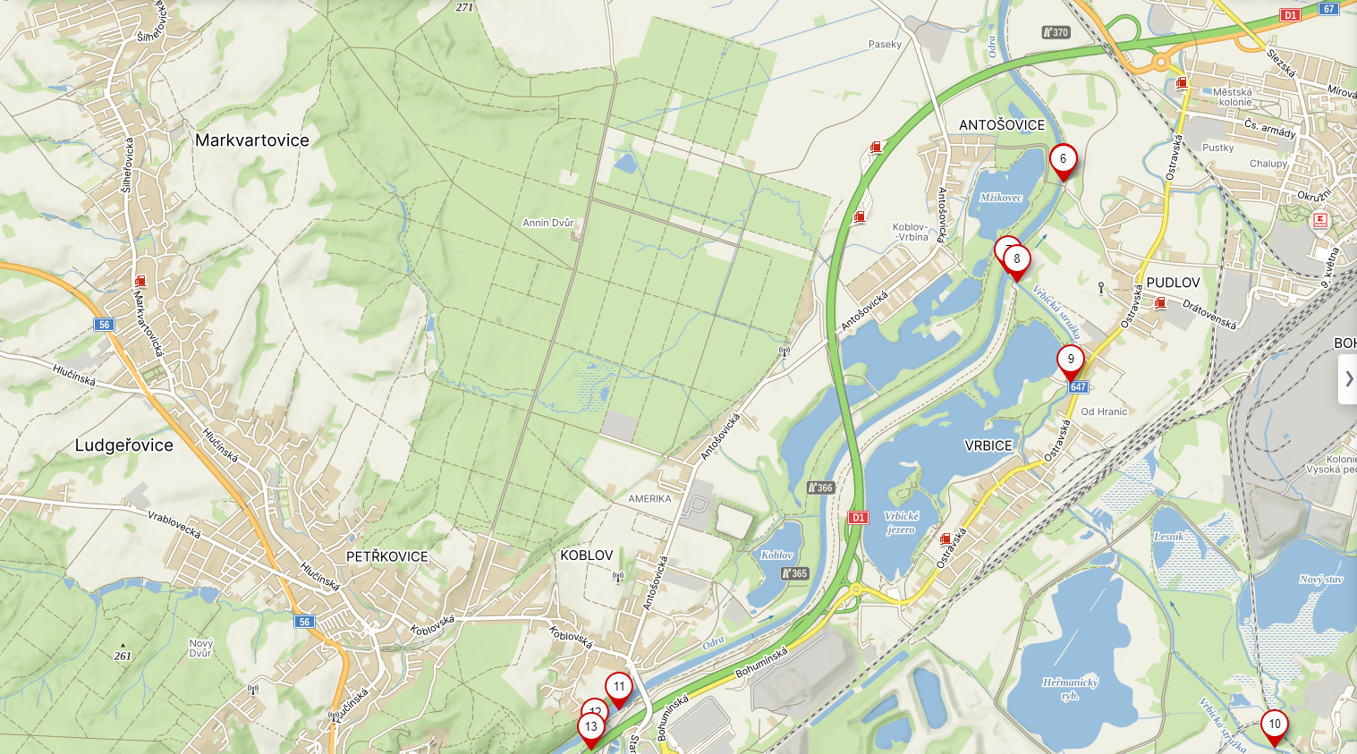
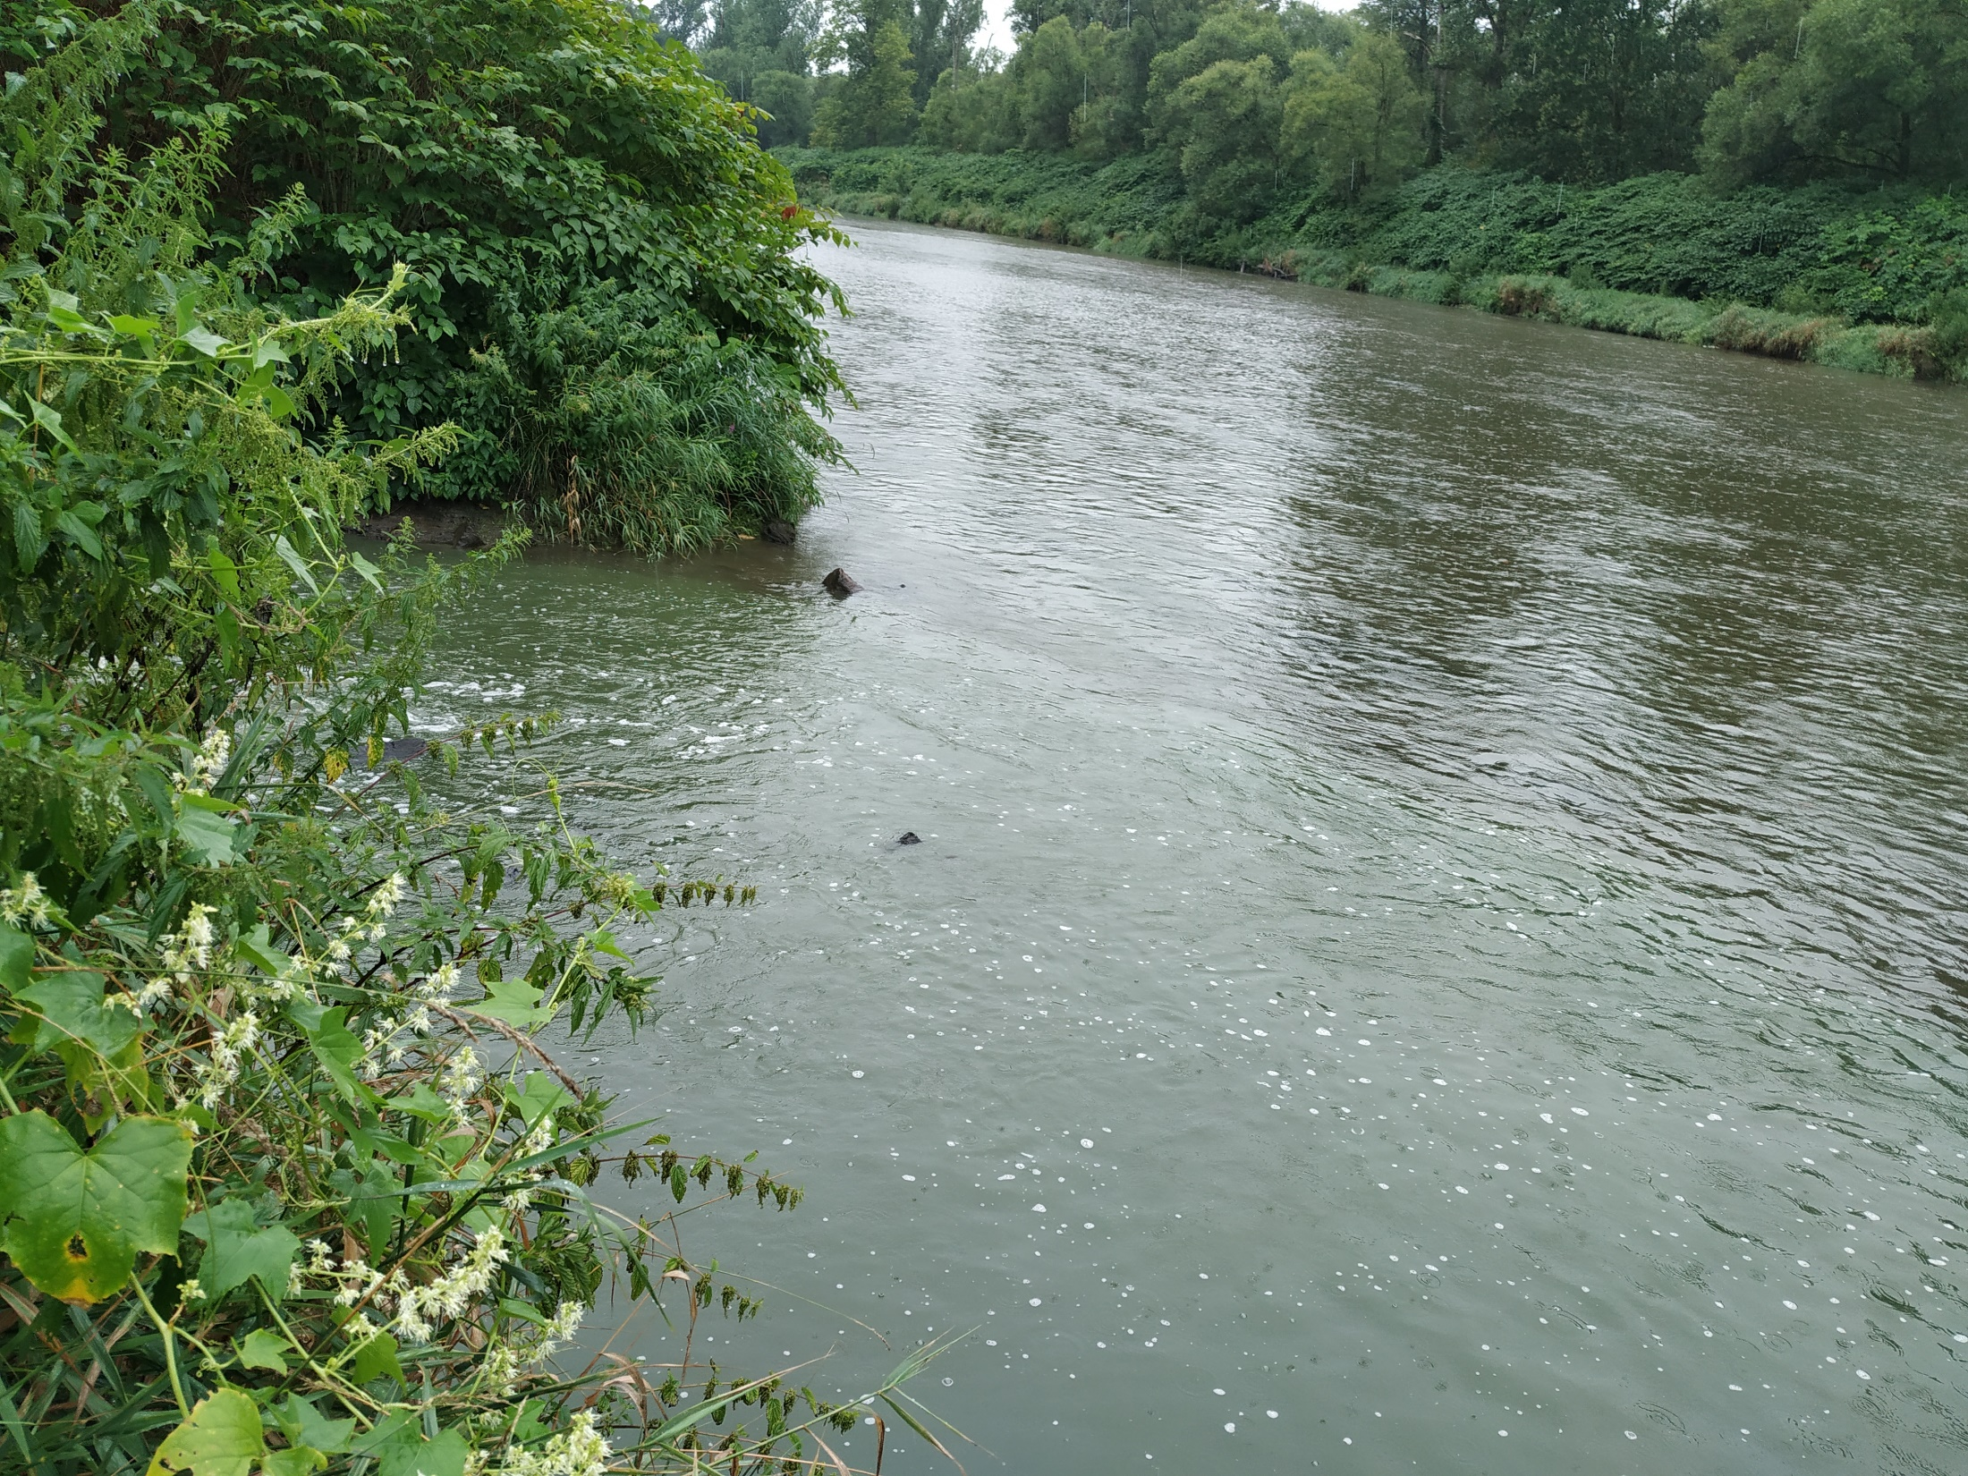
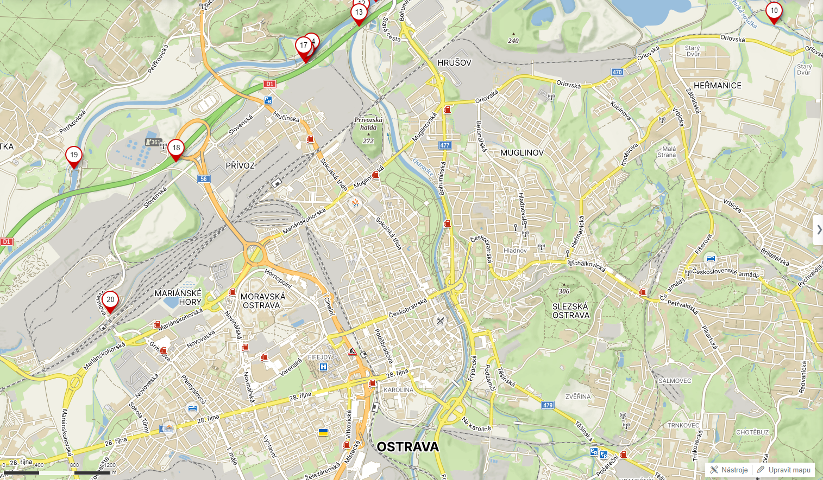
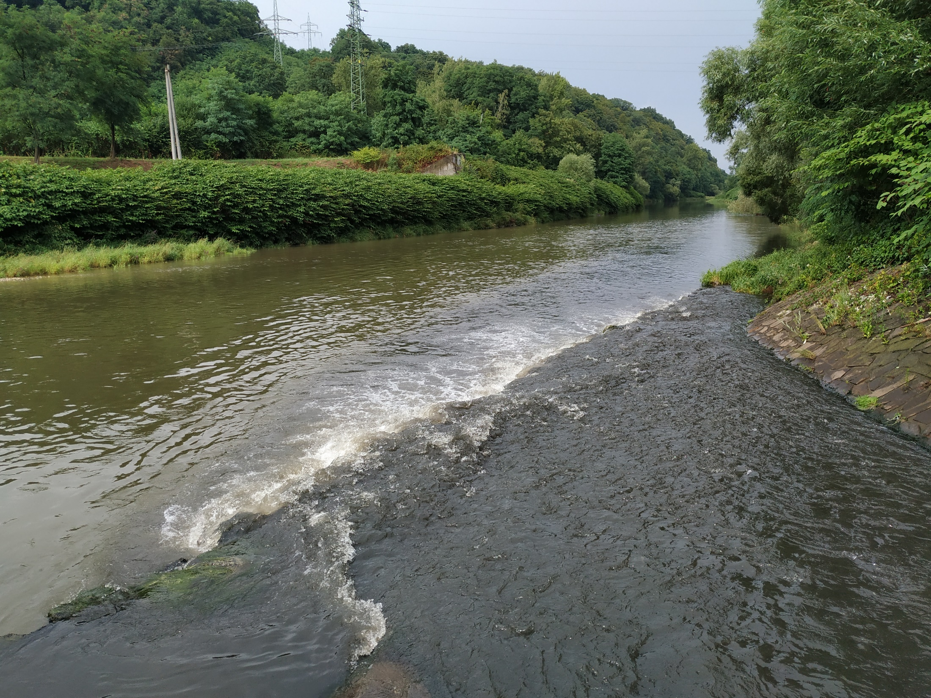
Analyzátorová stanice PO
(kyslík, teplota, vodivost)
Odra – hlášený úhyn ryb
(hraniční přechod CZ-PL )
Pozorovatelný úhyn ryb
PP Odry – Orlovská stružka (sinice)
Odra
Orlovská stružka
VT Odra
PP Odry – Ostravice (živý potěr)
PP Odry – Černý příkop (kal)
Odra
ÚČOV
Černý příkop

Slide 4
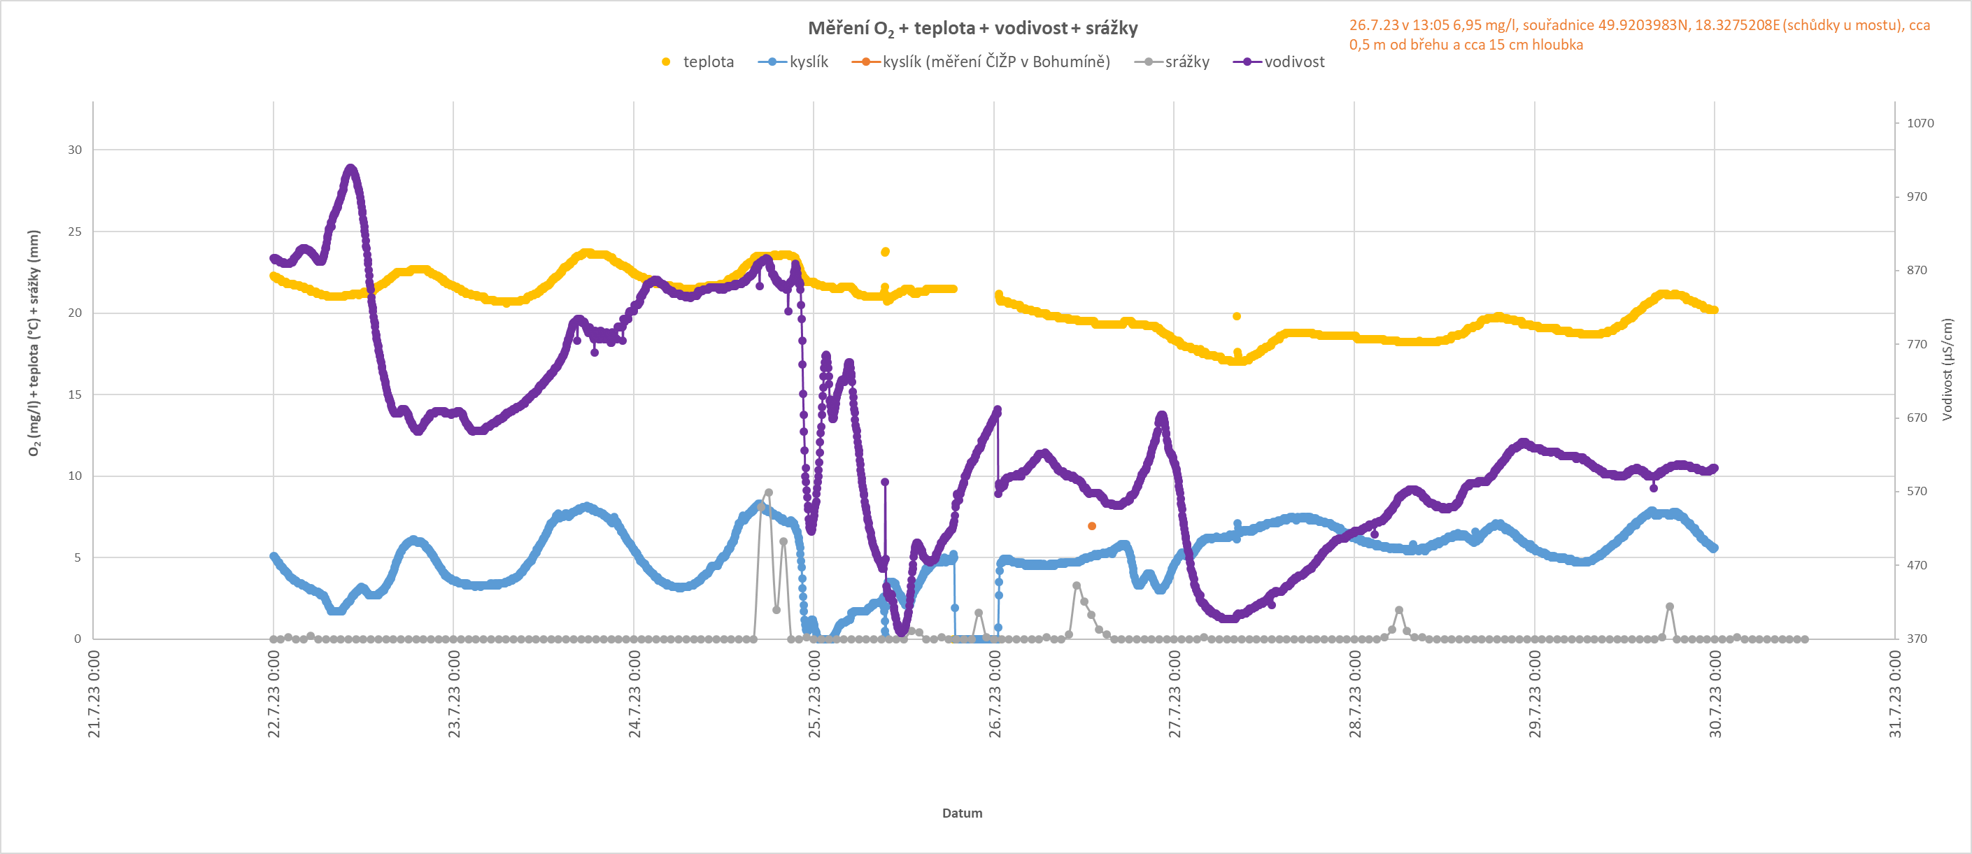
OI Ostrava – Odra – úhyn ryb 2023
Odběr: přes 20 vzorků vody + řasy + uhynulé ryby
Vzorky vody: Odra + Orlovská Stružka → BSK₅ = 2,6-15 mg/l, Černý příkop → BSK₅ = 2-90 mg/l
Řasy: toxický druh zlativek - Prymnesium parvum - nenalezen
Ryby: pokročilé stádium rozkladu, pitevně a mikroskopicky negativní nález, s nejvyšší pravděpodobností úhyn ryb z důvodu kolísání kyslíku pod hranicí fyziologické potřeby.
ohlášení havárie
Datum
Notes:
S rostoucí teplotou se zvyšuje vodivost cca o 2 % na 1 °C

Slide 5
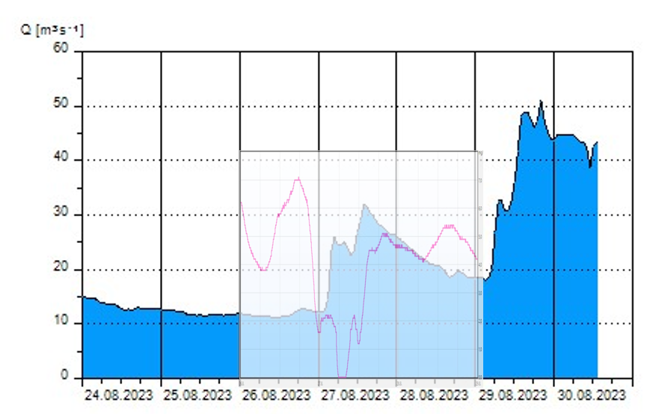
OI Ostrava – Odra – úhyn ryb 2023
Opakovaný úhyn cca 30 kg ryb, patrně ze dne 27.8.2023 (hlášeno 29.8.2023 – uhynulé ryby 2-3 dny v rozkladu)
Obdobné místo a podmínky jako 26.7.2023 (úhyn ryb po vedrech a silném přívalovém dešti)
8
6
rozpuštěný kyslík (mg/l)
4
2
0

Slide 6
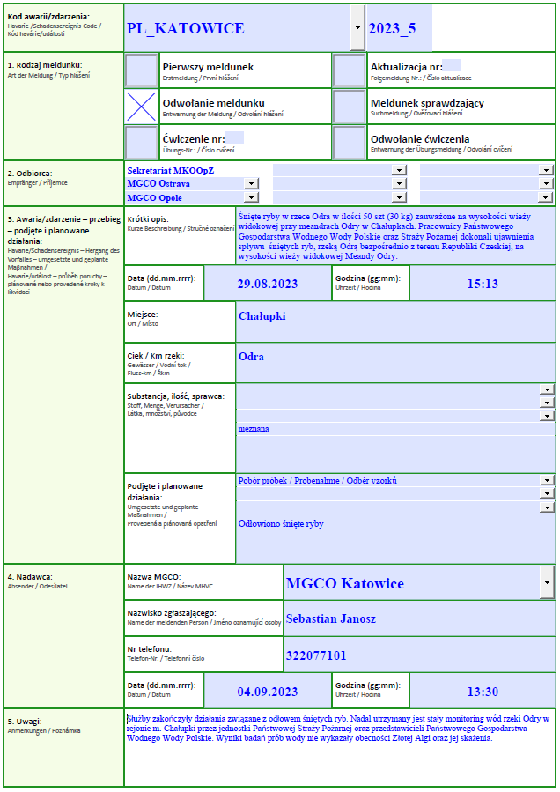
OI Ostrava – Odra – úhyn ryb 2023
„Výsledky testu vody neprokázaly přítomnost zlaté řasy ani její kontaminaci.“

